Slide 1

Multimedia Album
Advisors
ผศ. อภิเนตร อูนากูล
อ. ดุสิต นิยะโต
Researchers
นาย สุพรศักดิ์ มาตรจำรูญกุล 42010393
นาย ฬุจิศักดิ์ ร่มฟ้าไทย 42010419
นาย อภิสิทธิ์ รพีพันธุ์เพียรเพ็ญ 42010435
Sponsered iPAQ by

Slide 2

Agenda
Overview
Objective
Scope
Project Documentation
Design
Testing
Summary

Slide 3


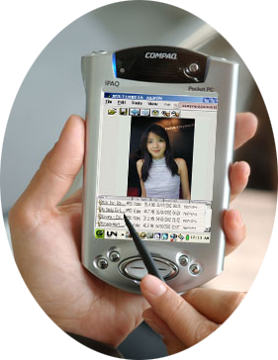
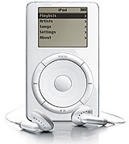
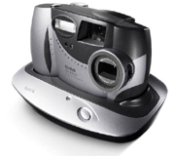
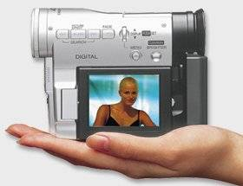
วัตถุประสงค์ Objectives
ศึกษาการเขียนโปรแกรมบนระบบปฏิบัติการลีนุกซ์ที่ใช้สำหรับอุปกรณ์ขนาดเล็ก เพื่อใช้ในการเก็บข้อมูลจากหน่วยความจำจากอุปกรณ์มัลติมีเดียเคลื่อนที่ต่างๆ และแสดงผลบนคอมพิวเตอร์มือถือคอมแพค iPAQ รวมถึงจัดการอัลบั้มส่วนตัว, แลกเปลี่ยนอัลบั้มให้กับเครื่องที่ใช้แอพพลิเคชั่นเดียวกัน,เรียกแอพพลิเคชั่นอื่นขึ้นมาทำงานเมื่อชนิดของไฟล์ แอพพลิเคชั่นนี้ไม่รองรับ รวมถึงสามารถเพิ่มชนิดของไฟล์เข้าไปใหม่ได้
เป็นการพัฒนาแอพพลิเคชั่น เพื่อเป็นแนวทางในการนำแอพพลิเคชั่นนี้เป็นแอพพลิเคชั่นสำหรับใช้งานบนอุปกรณ์ที่ทำหน้าที่ในลักษณะนี้ในอนาคต

Slide 4
ขอบเขตของโครงงาน (Project Scope)
สามารถนำข้อมูลในหน่วยความจำที่ได้มาจากอุปกรณ์มัลติมีเดียเคลื่อนที่ต่างๆ มาเก็บไว้ในเครื่องคอมพิวเตอร์มือถือคอมแพค iPAQ ได้
สามารถสร้างอัลบั้มส่วนตัวที่ประกอบไปด้วยไฟล์มัลติมีเดียต่างๆ พร้อมทั้งสามารถจัดเก็บคำอธิบายของแต่ละไฟล์ภายในอัลบั้มได้ โดยการนำระบบฐานข้อมูลมาจัดเก็บ
ผู้ที่ใช้แอพพลิเคชั่นจะเห็นเครื่องคอมพิวเตอร์มือถือเป็นเสมือนอุปกรณ์ที่ใช้ในการเก็บข้อมูล จัดการอัลบั้ม และแสดงผล ซึ่งไม่ให้ผู้ใช้เห็นระบบไฟล์ (file system) ของคอมพิวเตอร์มือถือเลย
สามารถเรียกแอพพลิเคชั่นที่มีความสามารถนอกเหนือจากความสามารถของแอพพลิเคชั่นในโครงงานนี้ ให้สามารถทำงานขึ้นมาได้ ในกรณีที่ไฟล์ที่ต้องการเปิดอยู่นอกเหนือความสามารถของแอพพลิเคชั่นในโครงงาน ซึ่งคือไฟล์ประเภทภาพเคลื่อนไหวและไฟล์เสียง
สามารถเพิ่มชนิดของไฟล์รูปภาพชนิดใหม่เข้าไปได้
พัฒนาเป็นแอพพลิเคชั่นต้นแบบ เพื่อใช้ในการพัฒนาเป็นแอพพลิเคชั่นของอุปกรณ์สำหรับเก็บข้อมูล และแสดงผลโดยเฉพาะในอนาคต

Slide 5


การออกแบบ
Database
Use Case Diagram
Class Diagram
State Diagram
Flow Chart

Slide 6

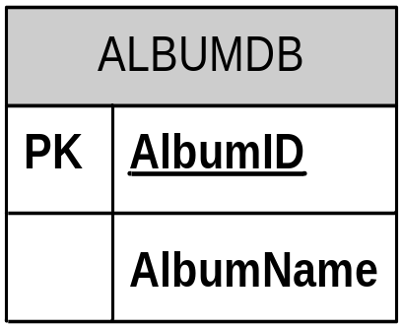

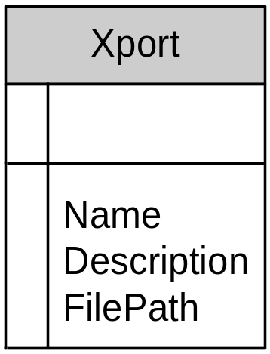
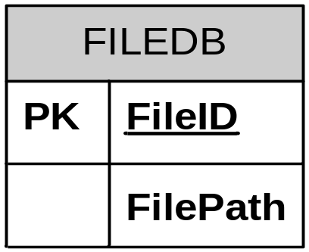
Database

Slide 7
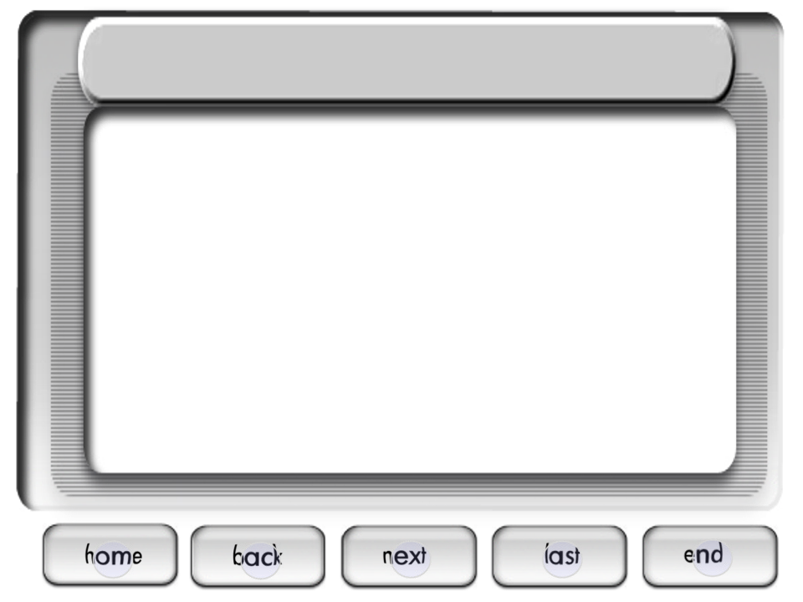
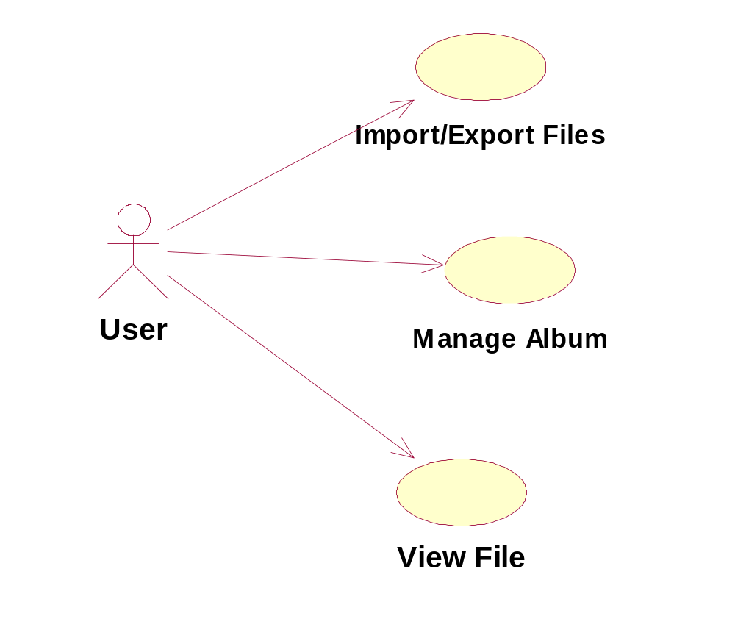
Use Case Diagram

Slide 8

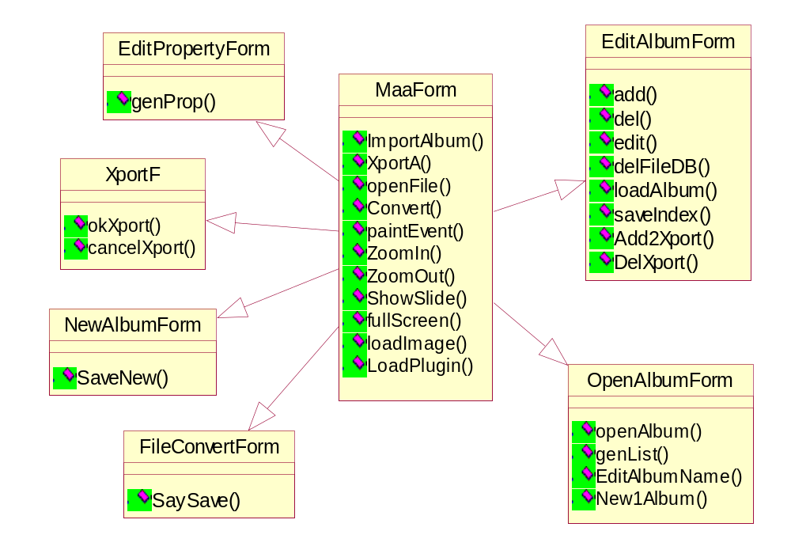
Class Diagram

Slide 9
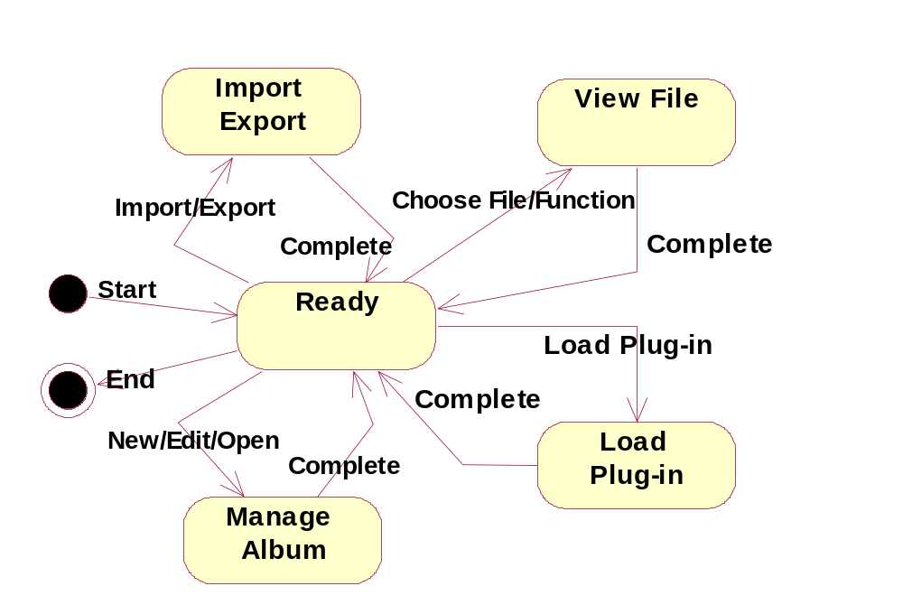
State Diagram

Slide 10

Import Files
List all files in
PC card
YES
Find .maa
In List
?
NO
Generate new Album
&
Insert the files
related with
.maa properties
Generate new
Album
&
Insert all files
Generate newAlbum
&
Insert the rest files
(in case of there are files left)
DONE

Slide 11
Export Files
Generate Export File .Maa
Export
by
Infrared
?
YES
NO
Export Files by
Infrared
Export Files by
Copy to PC Card
DONE

Slide 12
Open File
Get FilePath
from Database
YES
Is
image
?
NO
Open
Audio/Video
File
Open
Image File
DONE

Slide 13
Plug-in
Find Plug-in
In PC card
Start Application
Save Plug-in in provided Path
Load Plug-ins
in provided Path
DONE

Slide 14

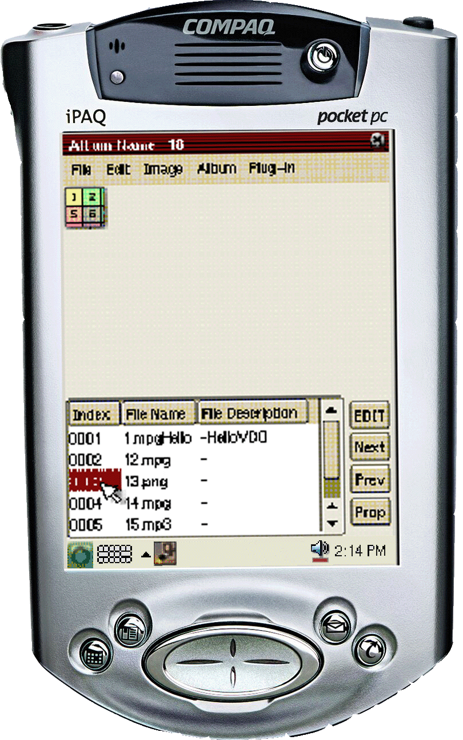
Graphic User Interface

Slide 15
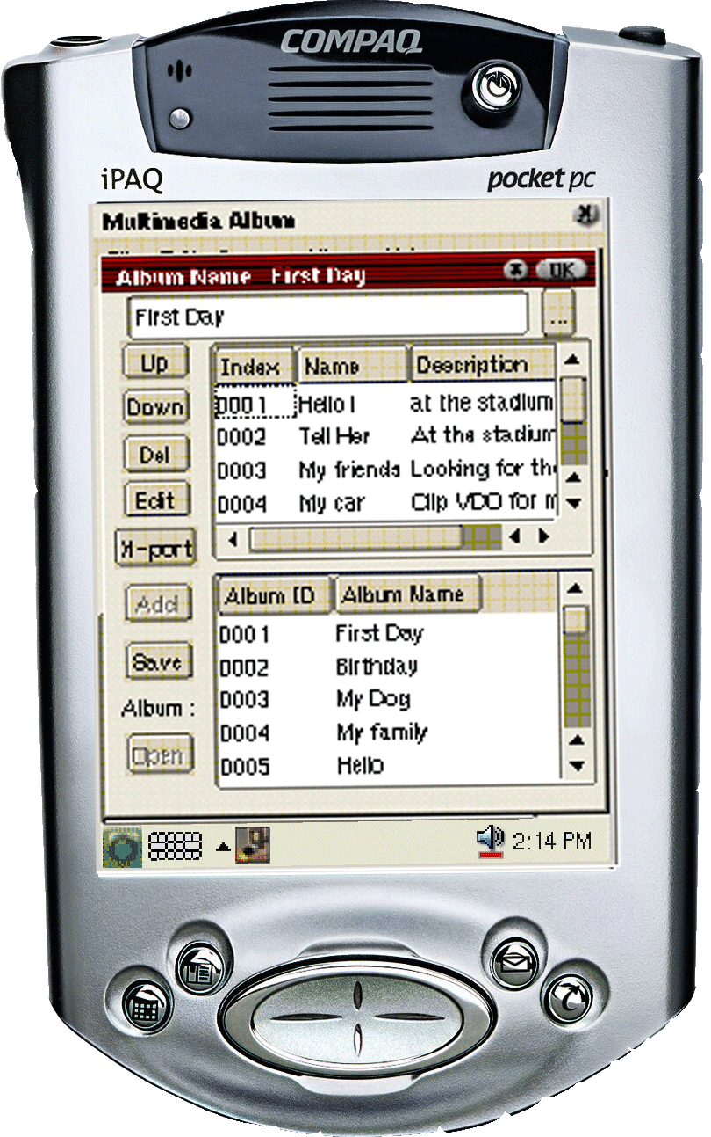
Graphic User Interface

Slide 16
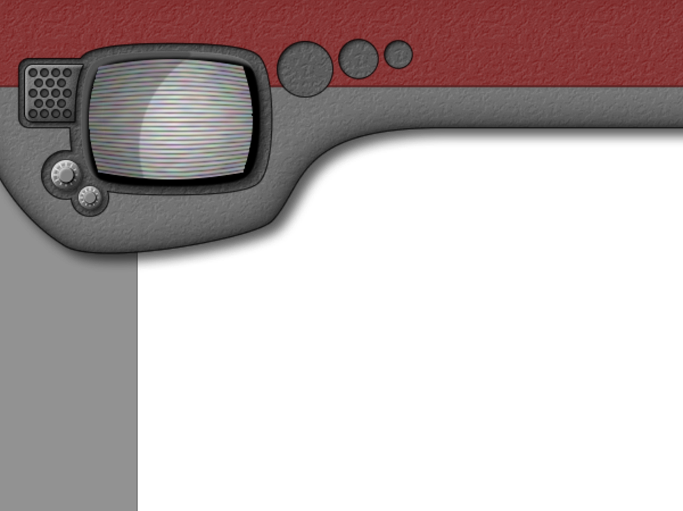



การทดสอบ
การ Import ไฟล์
การ Export ไฟล์
การใช้ฟังก์ชั่นการทำงานของไฟล์รูป
การเรียกไฟล์ที่แอพพลิเคชั่นไม่สนับสนุน
การเพิ่มชนิดไฟล์รูปเข้าไปเพิ่ม

Slide 17

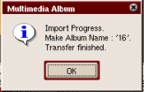
การ Import ไฟล์
ไม่มี Play List
ไฟล์ที่ใช้ ทดสอบ | ขนาดรวม (MB) | เวลาที่ใช้
 |  | นาที | วินาที
MP 3 2 เพลง | 7.34 | 8 | 56
MP 3 1 เพลง | 3.10 | 2 | 48
MP3 1 เพลง และ รูปภาพ 2 รูป | 5.15 | 4 | 4
รูปภาพ 4 รูป | 3.12 | - | 58
รูปภาพ 2 รูป | 2.32 | 1 | 8
รูปภาพ 32 รูป | 2.20 | 2 | 2

Slide 18
การ Import ไฟล์
มี Play List
ไฟล์ที่ใช้ ทดสอบ | ขนาดรวม (MB) | เวลาที่ใช้
 |  | นาที | วินาที
ไฟล์รูปภาพ 2 รูป และลิสต์ไฟล์ | 2.02 | - | 43.1
ไฟล์รูปภาพ 4 รูป และลิสต์ไฟล์ | 3.13 | 2 | 7

Slide 19
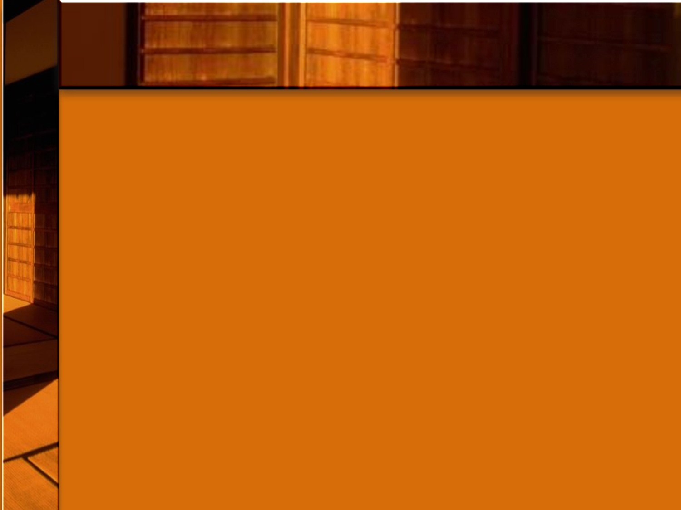
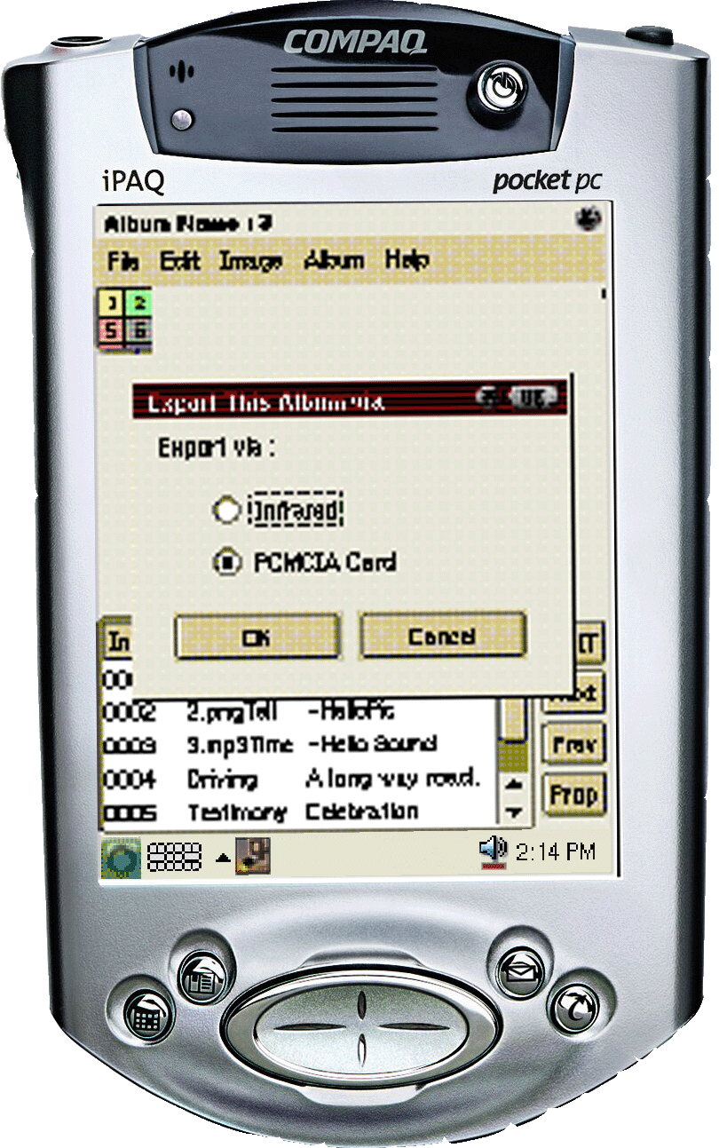
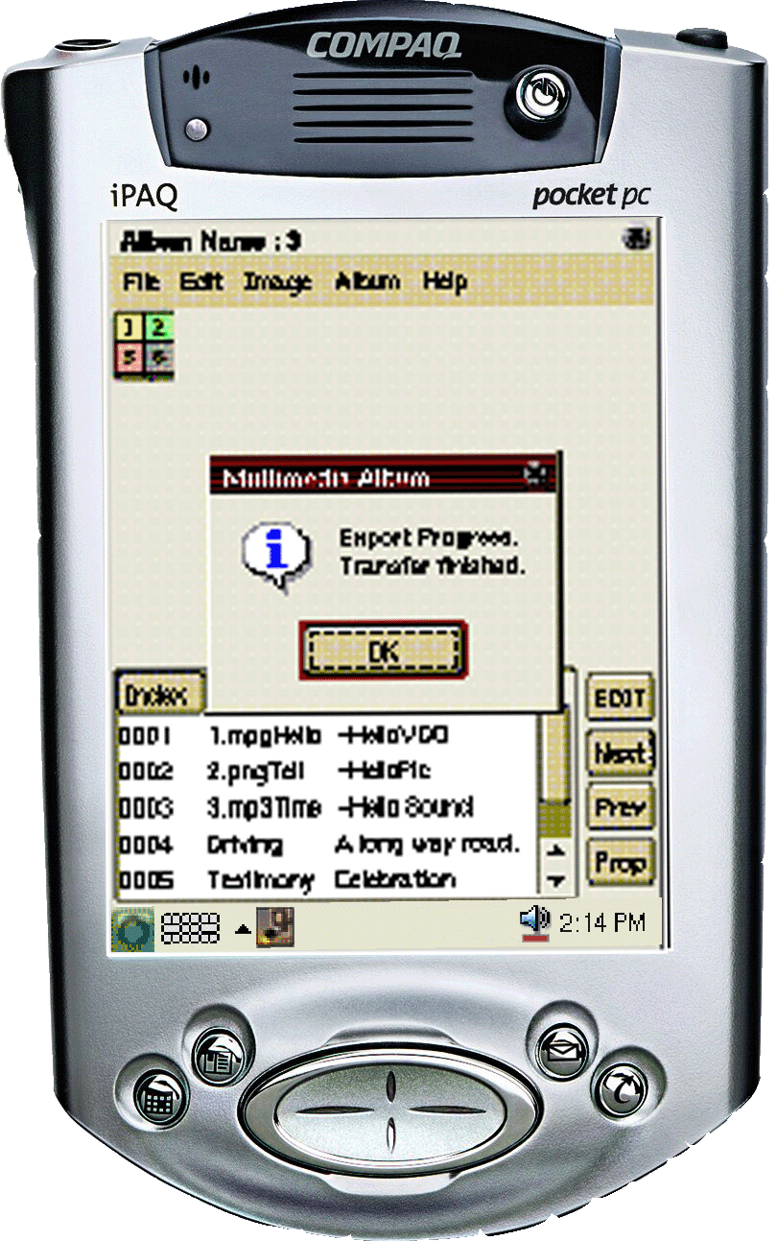
การ Export ไฟล์

Slide 20
การ Export ไฟล์
ไฟล์ที่ใช้ทดสอบ | ขนาดรวม(MB) | เวลาที่ใช้
 |  | นาที | วินาที
ไฟล์รูปภาพ 2 รูป | 2.02 | - | ประมาณ 1
ไฟล์รูปภาพ 4 รูป | 3.13 | - | ประมาณ 2
MP 3 2 เพลง | 7.34 | - | ประมาณ 4
รูปภาพ 32 รูป | 2.20 | - | ประมาณ 2

Slide 21
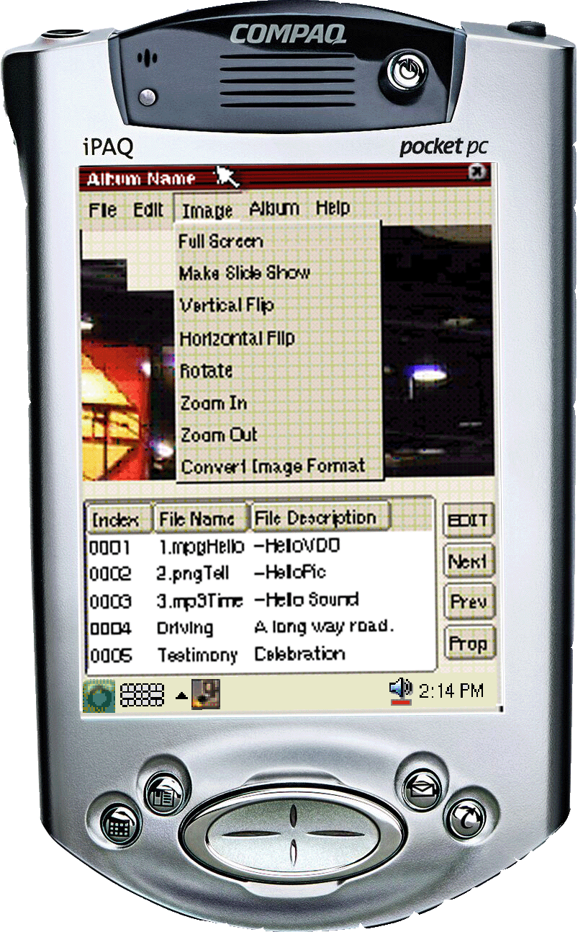
การเรียกใช้ฟังก์ชั่นของไฟล์รูป
ขนาดไฟล์ | เวลาที่ใช้ (sec)
2.56 KB | น้อยกว่า 1
800 KB | น้อยกว่า 1
1.26 MB | 1

Slide 22
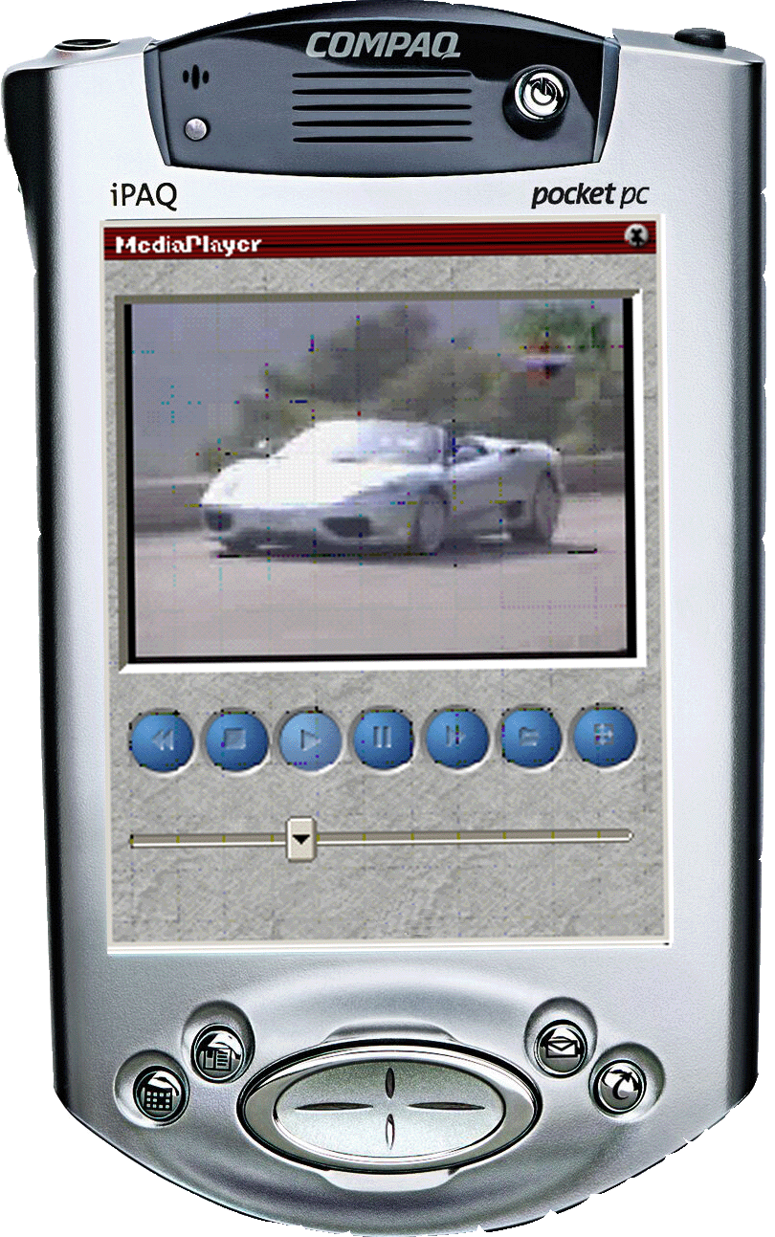
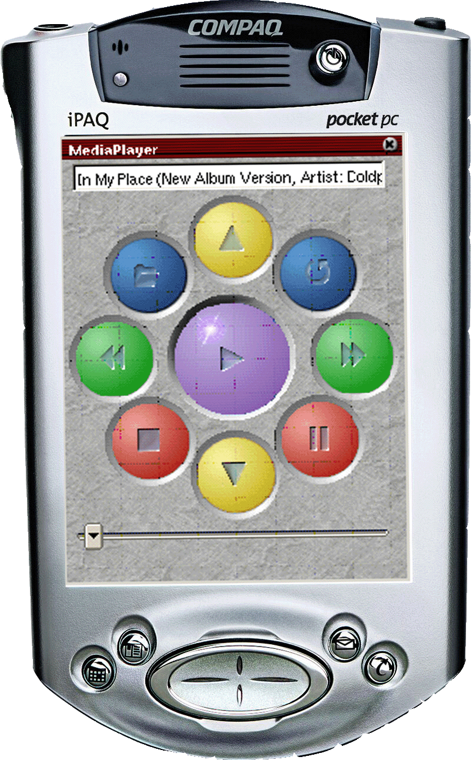
การเรียกไฟล์ที่แอพพลิเคชั่นไม่สนับสนุน

Slide 23
การเรียกไฟล์ที่แอพพลิเคชั่นไม่สนับสนุน
ไฟล์ประเภท | เวลา( วินาที)
ไฟล์วิดีโอ | 12
ไฟล์เพลง | 10

Slide 24

การเพิ่มชนิดไฟล์รูปเข้าไปใหม่
ทดสอบด้วยไฟล์ชนิด tiff
Qtiffio.h
Qtiffio.cpp
Maa
QImageIO::defineIOHandler
Plug-in
Loader
libqtiffio.so
Linux
libtiff.so

Slide 25
ปัญหาที่พบ
ปัญหาด้านฮาร์ดแวร์
- มีปัญหาในการเล่นไฟล์วิดีโอ
- ปัญหาในการเข้ากันได้ของอุปกรณ์แต่ละชนิด
ปัญหาทางเทคนิค
- การใช้พอร์ตอินฟราเรด
- การอิมพอร์ตไฟล์
- การเรียกใช้ Plug-in
- การใช้ฟังก์ชั่นของไฟล์รูปภาพบางฟังก์ชั่น

Slide 26
การวิเคราะห์ปัญหา
1. การเล่นไฟล์วิดีโอ
- เคอร์เนลลีนุกซ์
- แอพพลิเคชั่นที่เล่นไฟล์ภาพเคลื่อนไหว
2. การเข้ากันได้ของอุปกรณ์แต่ละชนิด
3. การใช้พอร์ตอินฟราเรด
- เคอร์เนลของลีนุกซ์
- อินฟราเรดโมดูล

Slide 27
การวิเคราะห์ปัญหา
4. การอิมพอร์ตไฟล์
- ไฟล์ที่มีขนาดใหญ่
- การจัดการสร้างอัลบั้มในฐานข้อมูล
- ฟังก์ชั่นการ copy ไฟล์ที่สร้างขึ้นมา
5. การเรียกใช้ Plug – in
- ยังไม่มีการเรียกใช้ Plug–in ของแอพพลิเคชั่นที่ทำงานกับไฟล์ประเภทวิดีโอ และไฟล์ประเภทเพลง
6. การใช้ฟังก์ชั่นของไฟล์รูปภาพบางฟังก์ชั่น

Slide 28
ผลที่ได้รับ
    ตัวแอพพลิเคชั่น Multimedia Album
    คู่มือการใช้งานของแอพพลิเคชั่น

Slide 29
แนวทางการพัฒนาต่อ
พัฒนาด้านแอพพลิเคชั่นให้มีฟังก์ชั่นการใช้งานที่ผู้ใช้ทั่วไปต้องการมากยิ่งขึ้น เช่น การส่งผ่านข้อมูลระหว่างพีซีหรืออุปกรณ์ดิจิตอลโดยตรง
พัฒนาส่วนที่ติดต่อกับผู้ใช้ให้ใช้งานได้ง่าย และมีความสวยงามมากยิ่งขึ้น
พัฒนาในฟังก์ชั่นที่ยังมีข้อบกพร่อง เช่น แก้ไขความล่าช้าของการทำงาน การ Export ไฟล์ผ่านพอร์ตอินฟราเรด เพิ่ม Plug-in กับไฟล์ประเภทเสียงและวีดีโอ
พัฒนาให้มีการทำงานร่วมผ่านทางการสื่อสารแบบอื่น เช่น Bluetooth หรือ Wireless LAN
พัฒนาฮาร์ดแวร์เพื่อนำไปใช้ร่วมกับแอพพลิเคชั่นนี้โดยเฉพาะ

Slide 30

???
QUESTIONS
???

